Slide 1

Spolupráce KRNAP a KPN

Slide 2
Spolupráce KRNAP a KPN
aneb
Hranice je most

Slide 3
Ing. Michal Skalka
říjen 2019

Slide 4
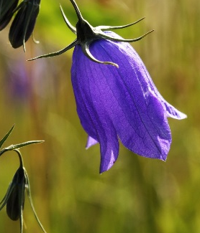

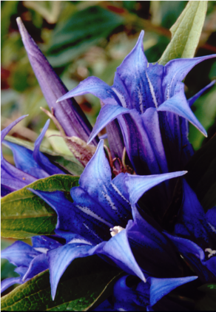

Dva národní parky – jedno logo
Karpacz
Harrachov
Špindlerův Mlýn
Pec pod Sněžkou
Vrchlabí
SPRÁVA KRKONOŠSKÉHO NÁRODNÍHO PARKU
Notes:
Ve společném logu je hořec tolitovitý (vlajková kytka českého KRNAP), zvonek český (vlajková kytka polského KPN).

Slide 5
Proč spolu?
zachovat přírodu Krkonoš
SPRÁVA KRKONOŠSKÉHO NÁRODNÍHO PARKU

Slide 6
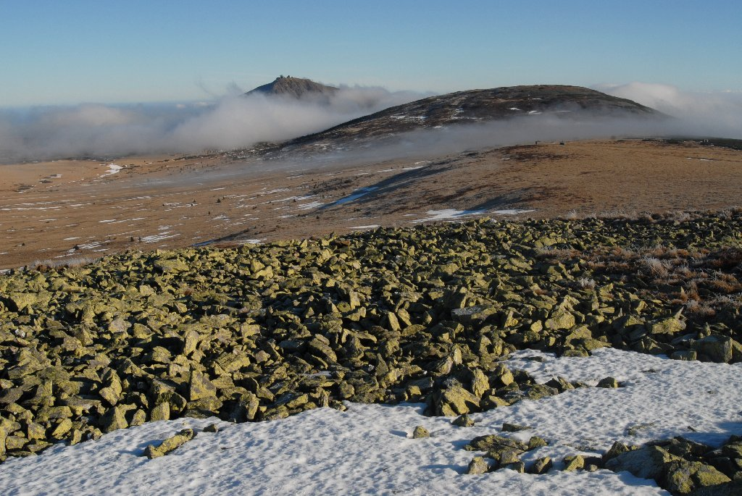
SPRÁVA KRKONOŠSKÉHO NÁRODNÍHO PARKU

Slide 7


220 dní / rok
70 dní / rok
SPRÁVA KRKONOŠSKÉHO NÁRODNÍHO PARKU

Slide 8

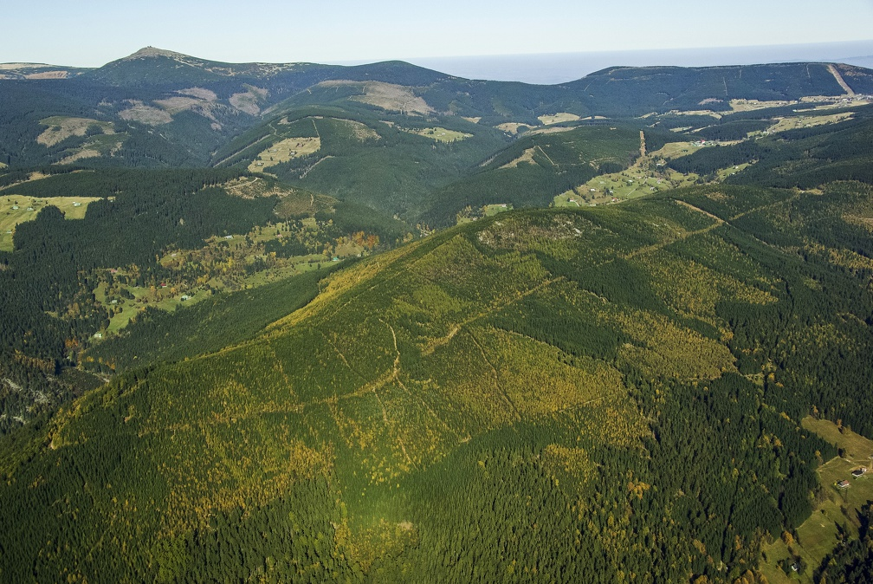



13 milionů lidí ročně!!!
SPRÁVA KRKONOŠSKÉHO NÁRODNÍHO PARKU
Notes:
Největším problémem Krkonoš je 13 milionů lidí, které se v roce 2019 v Krkonoších pohybovalo, resp. jde o %% těch, co nedodržují pravidla. Zahraničních turistů je asi 1/5, Poláků je asi 1/3 zahraničních turistů (trochu víc je Němců).

Slide 9
Proč spolu?
zachovat přírodu Krkonoš
podpořit udržitelný cestovní ruch
SPRÁVA KRKONOŠSKÉHO NÁRODNÍHO PARKU

Slide 10
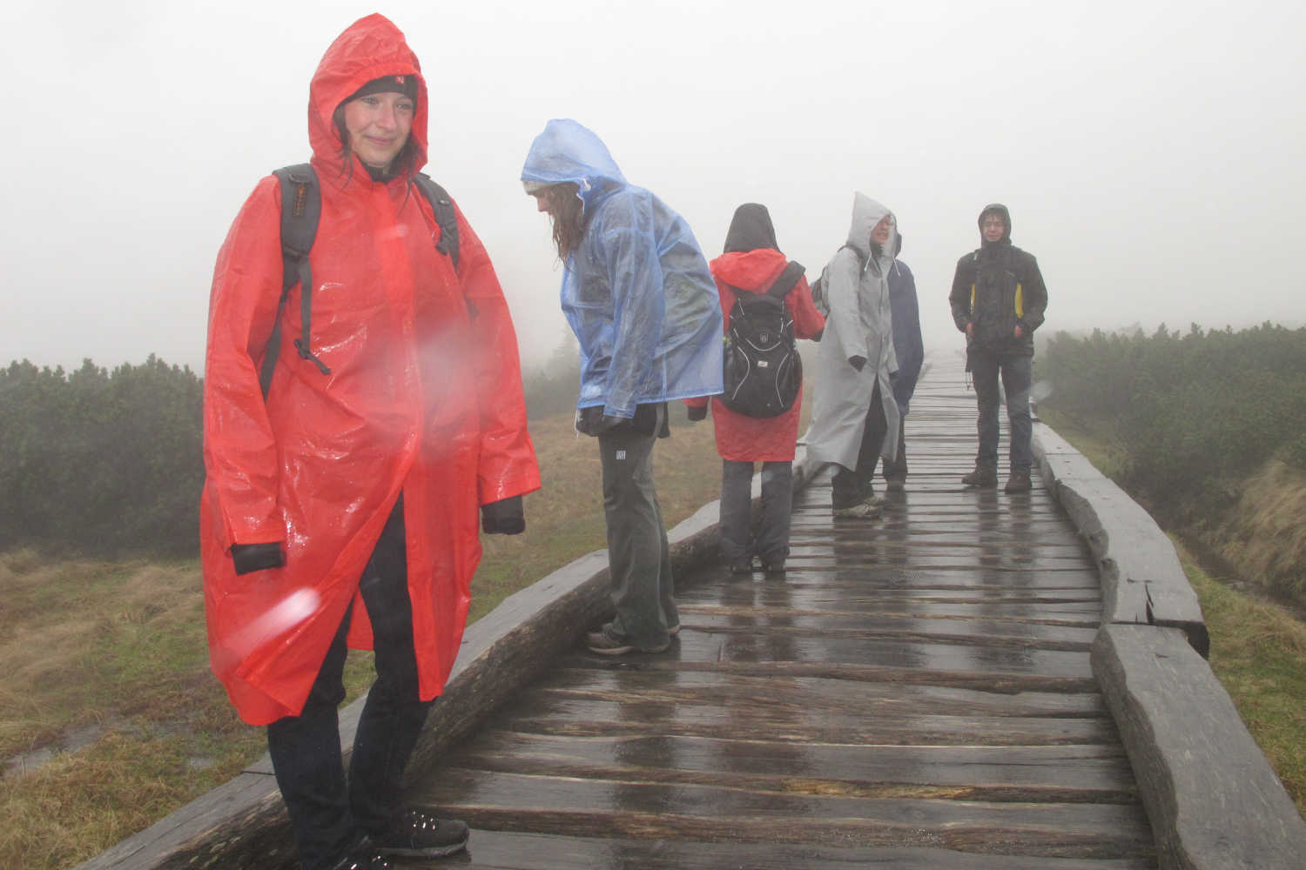
SPRÁVA KRKONOŠSKÉHO NÁRODNÍHO PARKU

Slide 11
Proč spolu?
zachovat přírodu Krkonoš
podpora udržitelného cestovního ruchu
efektivní spolupráce institucí
SPRÁVA KRKONOŠSKÉHO NÁRODNÍHO PARKU

Slide 12

http://www.clintrial.cz/Moznosti-spoluprace-a4_8.htm
SPRÁVA KRKONOŠSKÉHO NÁRODNÍHO PARKU

Slide 13
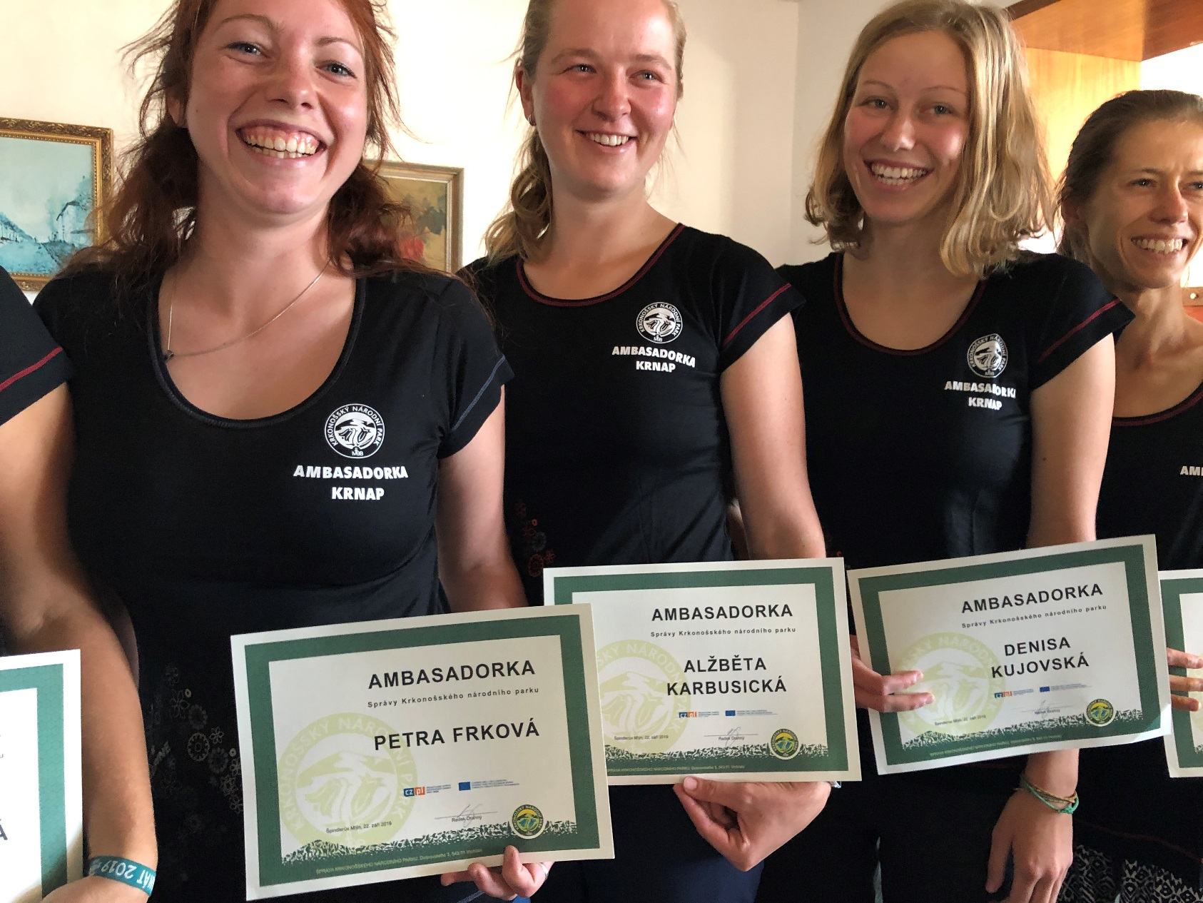
Partner Krkonošského národního parku
SPRÁVA KRKONOŠSKÉHO NÁRODNÍHO PARKU

Slide 14
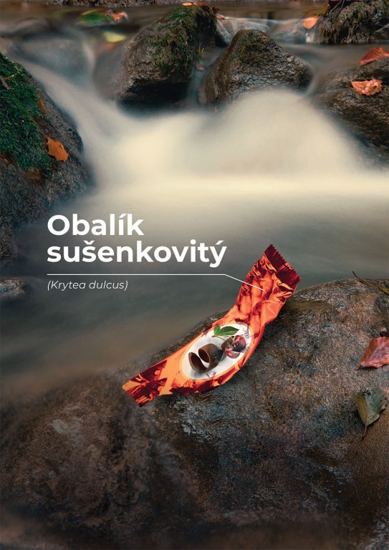
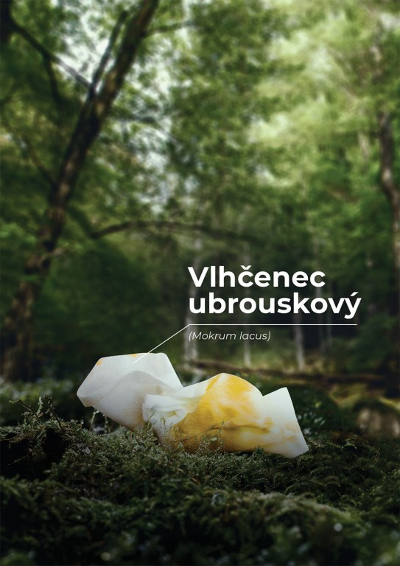
Není zvěř, jako zvěř
Je jedno, kdo dělá bo.del
SPRÁVA KRKONOŠSKÉHO NÁRODNÍHO PARKU

Slide 15
Není zvěř, jako zvěř
€ 280 000
SPRÁVA KRKONOŠSKÉHO NÁRODNÍHO PARKU

Slide 16
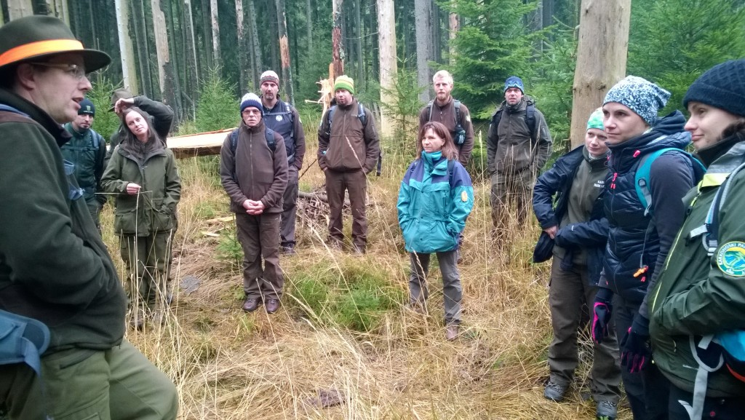
Společné vzdělávání pracovníků Správy KRNAP a KPN II
Pochopit souseda
SPRÁVA KRKONOŠSKÉHO NÁRODNÍHO PARKU

Slide 17
Společné vzdělávání pracovníků Správy KRNAP a KPN II
€ 175 000
SPRÁVA KRKONOŠSKÉHO NÁRODNÍHO PARKU

Slide 18
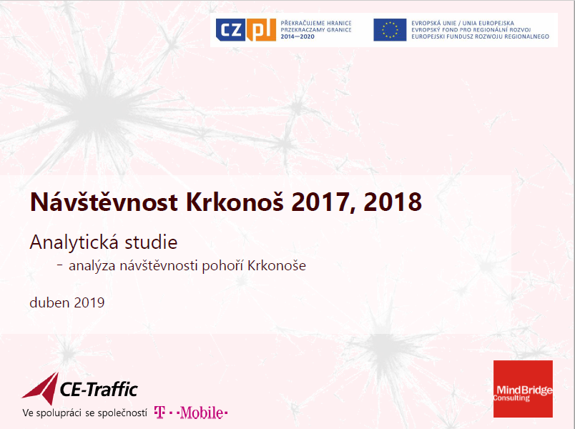
Společný přístup k péči o Krkonošský národní park
Kolik nás tady je
SPRÁVA KRKONOŠSKÉHO NÁRODNÍHO PARKU

Slide 19
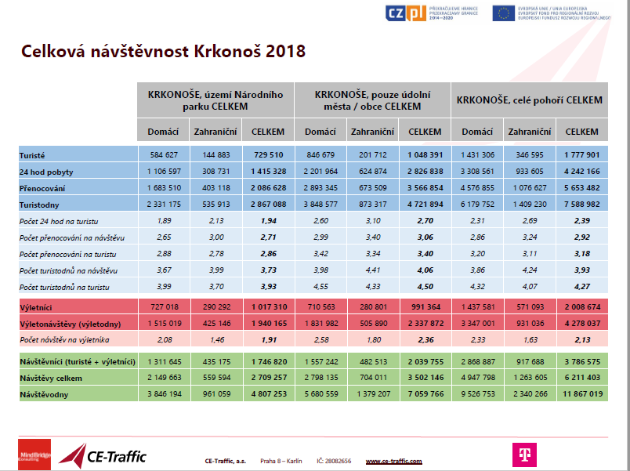
!!!

Slide 20
Společný přístup k péči o Krkonošský národní park
€ 286 000
SPRÁVA KRKONOŠSKÉHO NÁRODNÍHO PARKU

Slide 21
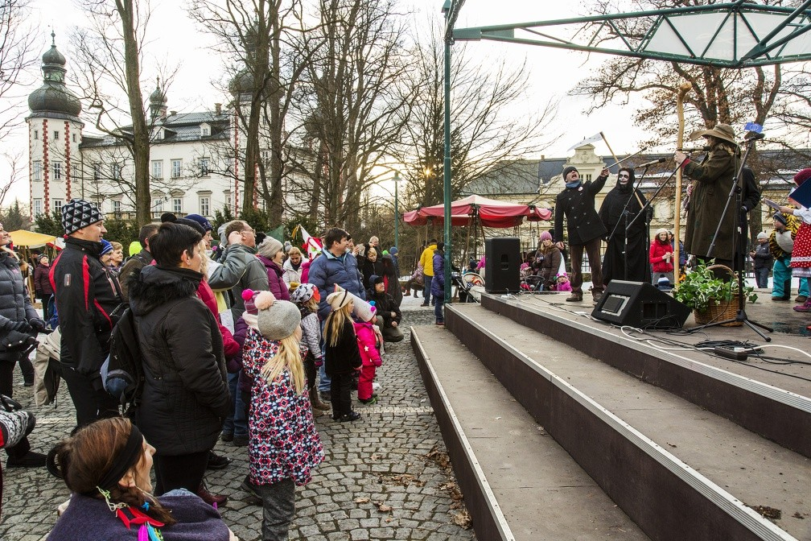
Boleslawec – Vrchlabí – aktivní přeshraniční spolupráce muzeí
Zábava i vzdělání
SPRÁVA KRKONOŠSKÉHO NÁRODNÍHO PARKU

Slide 22
Boleslawec – Vrchlabí – aktivní přeshraniční spolupráce muzeí
€ 132 000
SPRÁVA KRKONOŠSKÉHO NÁRODNÍHO PARKU

Slide 23
2007 – 2013
€ 5 554 000

Slide 24
€ 1 044 000
2019

Slide 25
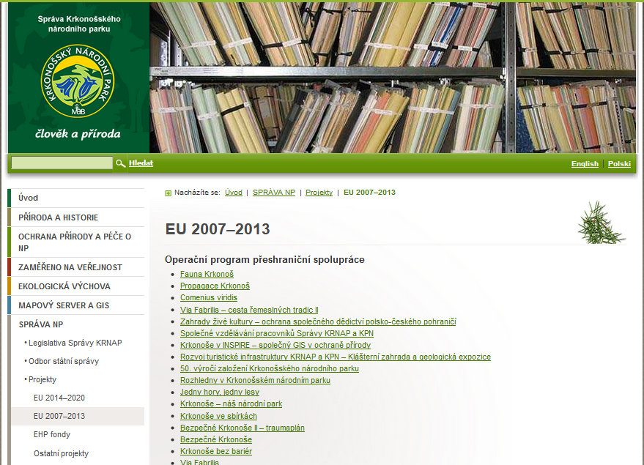
SPRÁVA KRKONOŠSKÉHO NÁRODNÍHO PARKU

Slide 26
Hranice je most
Granica jest mostem

